Slide 1



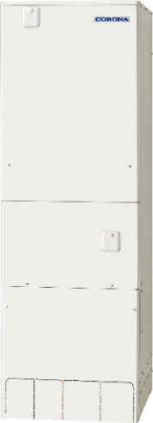

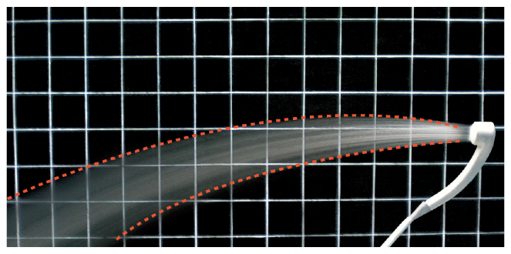

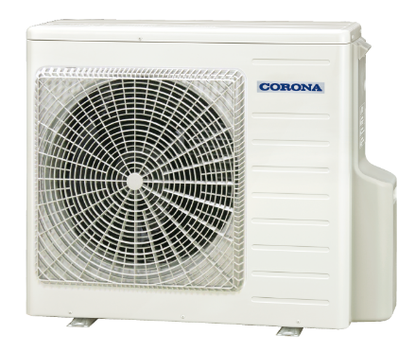

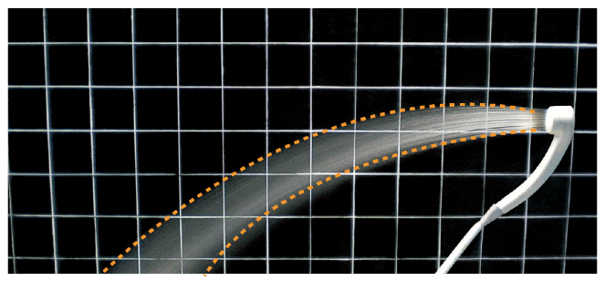
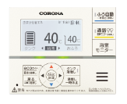
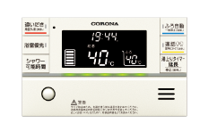

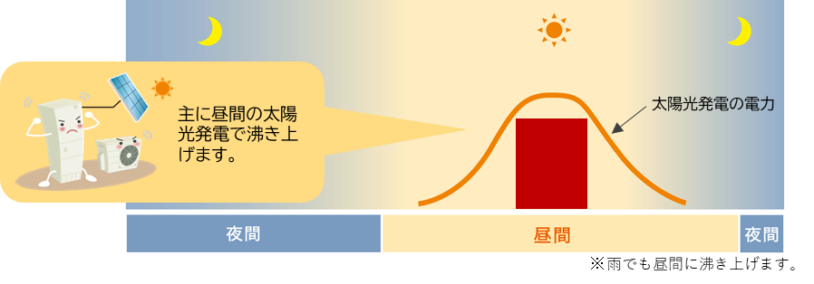
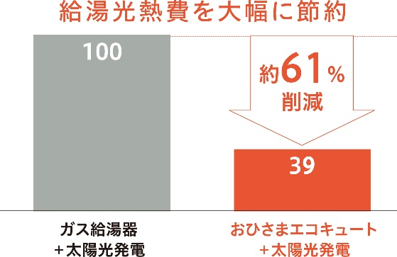
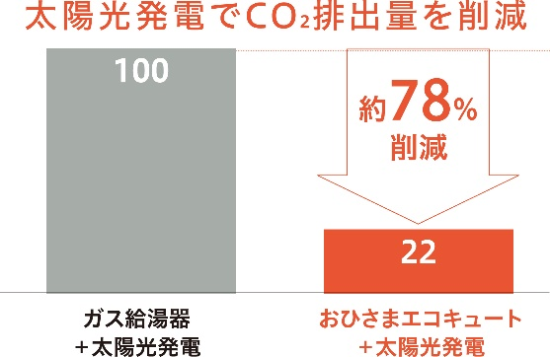
昼間沸上げ型自然冷媒CO2家庭用 ヒートポンプ給湯機
一般地向け（－10℃対応）
３７０L
おひさまエコキュート
フルオート
ふろ自動
スイッチオン
設定された湯温・
湯量でお湯はり停止
メロディ音と音声
ガイドでお知らせ
入浴を検知して
設定湯温に追いだき
お湯はり開始
入浴を待機
NEW
気分も身体も爽快！ 家族みんなが喜ぶ
パワフルシャワーが楽しめます。
高圧力パワフル給湯
高圧力パワフル給湯
給湯圧力
減圧弁設定圧力
1.5倍
260kPa
主に、昼間にお湯をつくる“おひさまエコキュート”
主に、昼間にお湯をつくる“おひさまエコキュート”
［条件］給水元圧300kPa、シャワー
温度40℃、ダイレクト出湯、架橋ポ
リエチレン管16A・15m 5曲がり。
3階でも
パワフルシャワー
無線LAN対応インターホンリモコン
当社高圧力タイプ
シャワー流量のめやす
370L
システム形式
CHP-E37AZ1V
ミドルウェアアダプターなしでHEMS接続可能。
コロナアプリも使える！
減圧弁設定圧力
3階
約12L／分
170kPa
[区分E]
省エネ基準達成率
JIS C 9220:2018
［条件］給水元圧200kPa、シャワー温度40℃、ダイレクト出湯、架橋ポ
リエチレン管16A・15m 5曲がり。
1階
約14L／分
目標年度：
２０２５年度
年間給湯保温効率
100%
3.6
〈台所リモコン〉
〈浴室リモコン〉
余剰電力の売電価格は年々減少。だから今こそ、おひさまエコキュート
おひさまエコキュートは
主に昼間に沸き上げを行うことで、太陽光発電の余剰電力を有効活用し、自家消費を促進します。
2009年FIT開始
売電単価は
13年前の
約1/3
2024年FIT開始
48円/kWh※
16円/kWh※
売電単価が夜間電力の料金単価よりも安いので、
余剰電力は自家消費した方がおトク！
さらに
FIT開始から10年が経った卒FITユーザーは
2009年FIT開始
売電単価は
13年前の
卒FITユーザー
約1/5
8.5円/kWh※(税込)
48円/kWh※
光熱費節約＆CO2排出減
ガス給湯器と比較すると、光熱費もCO2排出量も半分以下！
［太陽光10kW未満(住宅用)］
※電力会社により、単価は異なります。
■CO₂排出量算出条件（当社試算）
•給湯光熱費試算で算出したエネルギー消費量に排出係数を乗じて算出 排出係数 電気（東京電力パワーグリッド 関東エリア）0.408kg-CO₂/kWh（ 経済産業省 環境省公表（2024年8月）「2023年度の電気事業者別調整後排出係数」に基づく）
ガス（東京ガス 関東エリア）0.0499kg-CO₂/MJ （「特定排出者の事業活動に伴う温室効果ガスの排出量の算定に関する省令」（経済産業省・環境省令第３号 2010年3月改訂)、発熱量 45MJ/m³に基づく）
■給湯光熱費算出条件（当社試算）
•国立研究開発法人建築研究所による「建築物のエネルギー消費性能に関する技術情報」で公開されているエネルギー消費性能計算プログラム（住宅版）Ver2.5.4をもとに以下の条件を設定。
•住宅の間取り：主たる居室29.81m² その他居室51.34m² 非居室38.93m² 地域区分6地域 年間日射地域区分 A3区分・外皮平均熱還流率 0.87W/m²K
•暖冷房設備：主たる居室、その他の居室 ルームエアコンディショナー エネルギー消費区分（い）・換気 壁付け式第三種換気設備 比消費電力 0.3W/（m³/h）換気回数 0.5回/h
•照明設備：主たる居室、その他の居室、非居住 すべての機器においてLEDを使用。（調光・人感センサーあり）
•太陽光発電：5kW 結晶シリコン系太陽電池屋根置き型 真南から東及び西へ15度未満の勾配30度。
•給湯：日本産業規格JIS C 9220:2018に基づいて算出された年間給湯保温熱量より当社試算。
【ガス給湯器】ガス料金 東京ガス「一般契約料金」基本料金含まず。燃料費調整額含む。 電気料金 東京電力エナジーパートナー「スタンダードＳ」 再生可能エネルギー発電促進賦課金、燃料費調整額（2024年11月現在）含む。基本料金含まず。
（当社調べ）エネルギー消費効率78.2％にて試算。
【おひさまエコキュート】CHP-Ｅ37AＺ1V電気料金 東京電力エナジーパートナー「くらし上手」 契約容量10kVA 再生可能エネルギー発電促進賦課金、燃料費調整額（2024年11月）含む。基本料金含まず。（当社調べ）昼間の沸上げ比率は80％にて試算。給湯機で利用する太陽光発電の自家消費量は、全体の消費電力量から給湯分を案分して算出 太陽光発電の自家消費による運転の消費電力量は16円/kWhとして算出。ガス料金および電気料金ともに国の「電気・ガス価格激変緩和対策事業」による影響額は含まず。

Slide 2
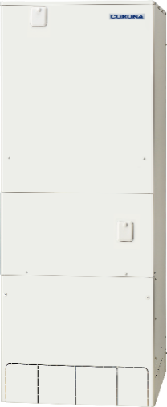
昼間沸上げ型自然冷媒CO2家庭用 ヒートポンプ給湯機
一般地向け（－10℃対応）
４６０L
おひさまエコキュート
フルオート
ふろ自動
スイッチオン
設定された湯温・
湯量でお湯はり停止
メロディ音と音声
ガイドでお知らせ
入浴を検知して
設定湯温に追いだき
お湯はり開始
入浴を待機
NEW
気分も身体も爽快！ 家族みんなが喜ぶ
パワフルシャワーが楽しめます。
高圧力パワフル給湯
高圧力パワフル給湯
給湯圧力
減圧弁設定圧力
1.5倍
260kPa
主に、昼間にお湯をつくる“おひさまエコキュート”
主に、昼間にお湯をつくる“おひさまエコキュート”
［条件］給水元圧300kPa、シャワー
温度40℃、ダイレクト出湯、架橋ポ
リエチレン管16A・15m 5曲がり。
3階でも
パワフルシャワー
無線LAN対応インターホンリモコン
当社高圧力タイプ
シャワー流量のめやす
460L
システム形式
CHP-E46AZ1V
ミドルウェアアダプターなしでHEMS接続可能。
コロナアプリも使える！
減圧弁設定圧力
3階
約12L／分
170kPa
[区分E]
省エネ基準達成率
JIS C 9220:2018
［条件］給水元圧200kPa、シャワー温度40℃、ダイレクト出湯、架橋ポ
リエチレン管16A・15m 5曲がり。
1階
約14L／分
目標年度：
２０２５年度
年間給湯保温効率
100%
3.5
〈台所リモコン〉
〈浴室リモコン〉
余剰電力の売電価格は年々減少。だから今こそ、おひさまエコキュート
おひさまエコキュートは
主に昼間に沸き上げを行うことで、太陽光発電の余剰電力を有効活用し、自家消費を促進します。
2009年FIT開始
売電単価は
13年前の
約1/3
2024年FIT開始
48円/kWh※
16円/kWh※
売電単価が夜間電力の料金単価よりも安いので、
余剰電力は自家消費した方がおトク！
さらに
FIT開始から10年が経った卒FITユーザーは
2009年FIT開始
売電単価は
13年前の
卒FITユーザー
約1/5
8.5円/kWh※(税込)
48円/kWh※
光熱費節約＆CO2排出減
ガス給湯器と比較すると、光熱費もCO2排出量も半分以下！
［太陽光10kW未満(住宅用)］
※電力会社により、単価は異なります。
■CO₂排出量算出条件（当社試算）
•給湯光熱費試算で算出したエネルギー消費量に排出係数を乗じて算出 排出係数 電気（東京電力パワーグリッド 関東エリア）0.408kg-CO₂/kWh（ 経済産業省 環境省公表（2024年8月）「2023年度の電気事業者別調整後排出係数」に基づく）
ガス（東京ガス 関東エリア）0.0499kg-CO₂/MJ （「特定排出者の事業活動に伴う温室効果ガスの排出量の算定に関する省令」（経済産業省・環境省令第３号 2010年3月改訂)、発熱量 45MJ/m³に基づく）
■給湯光熱費算出条件（当社試算）
•国立研究開発法人建築研究所による「建築物のエネルギー消費性能に関する技術情報」で公開されているエネルギー消費性能計算プログラム（住宅版）Ver2.5.4をもとに以下の条件を設定。
•住宅の間取り：主たる居室29.81m² その他居室51.34m² 非居室38.93m² 地域区分6地域 年間日射地域区分 A3区分・外皮平均熱還流率 0.87W/m²K
•暖冷房設備：主たる居室、その他の居室 ルームエアコンディショナー エネルギー消費区分（い）・換気 壁付け式第三種換気設備 比消費電力 0.3W/（m³/h）換気回数 0.5回/h
•照明設備：主たる居室、その他の居室、非居住 すべての機器においてLEDを使用。（調光・人感センサーあり）
•太陽光発電：5kW 結晶シリコン系太陽電池屋根置き型 真南から東及び西へ15度未満の勾配30度。
•給湯：日本産業規格JIS C 9220:2018に基づいて算出された年間給湯保温熱量より当社試算。
【ガス給湯器】ガス料金 東京ガス「一般契約料金」基本料金含まず。燃料費調整額含む。 電気料金 東京電力エナジーパートナー「スタンダードＳ」 再生可能エネルギー発電促進賦課金、燃料費調整額（2024年11月現在）含む。基本料金含まず。
（当社調べ）エネルギー消費効率78.2％にて試算。
【おひさまエコキュート】CHP-Ｅ37AＺ1V電気料金 東京電力エナジーパートナー「くらし上手」 契約容量10kVA 再生可能エネルギー発電促進賦課金、燃料費調整額（2024年11月）含む。基本料金含まず。（当社調べ）昼間の沸上げ比率は80％にて試算。給湯機で利用する太陽光発電の自家消費量は、全体の消費電力量から給湯分を案分して算出 太陽光発電の自家消費による運転の消費電力量は16円/kWhとして算出。ガス料金および電気料金ともに国の「電気・ガス価格激変緩和対策事業」による影響額は含まず。

Slide 3

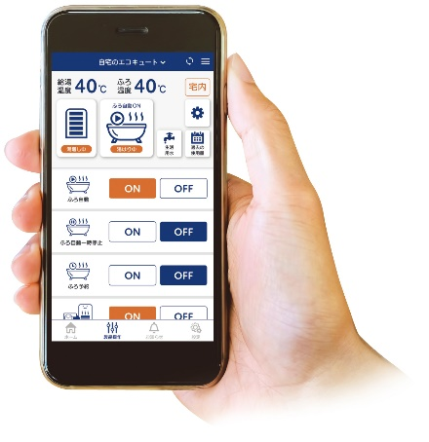
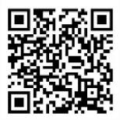

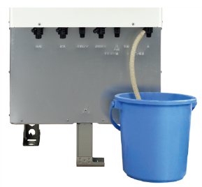

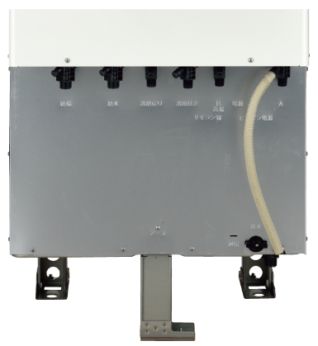


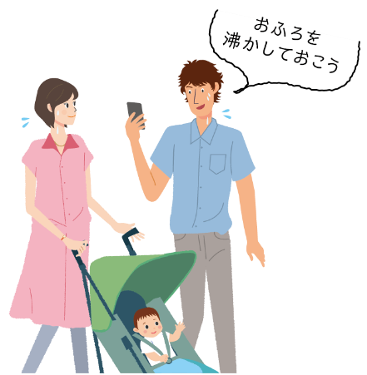
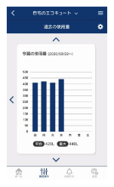

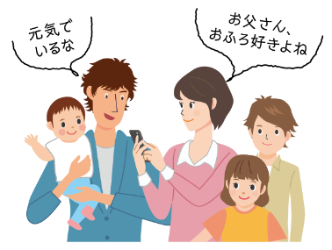


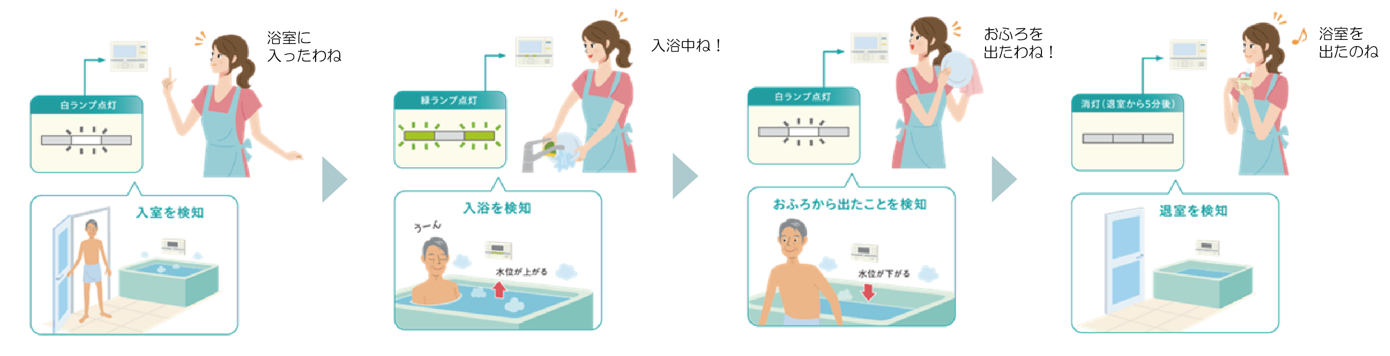


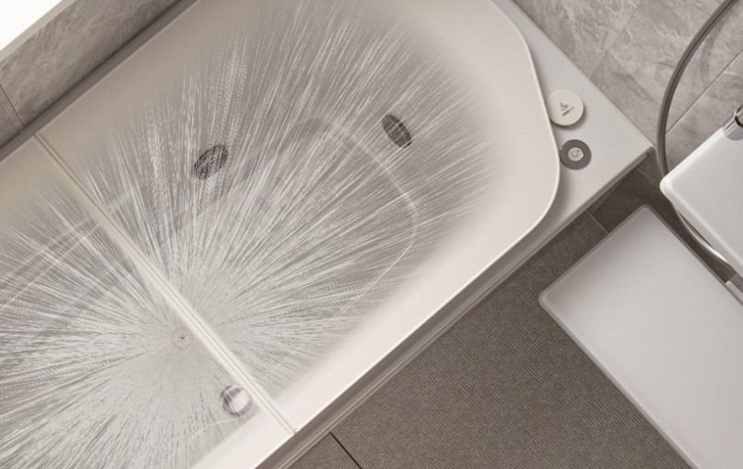


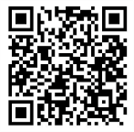
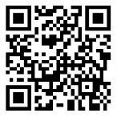

太陽光自家消費促進型 自然冷媒CO2家庭用 ヒートポンプ給湯機
一般地向け
（－10℃対応）
フルオート
おひさまエコキュート
ふろ自動
スイッチオン
設定された湯温・
湯量でお湯はり停止
メロディ音と音声
ガイドでお知らせ
入浴を検知して
設定湯温に追いだき
お湯はり開始
入浴を待機
なら、スマホからエコキュートを操作できる！
「いざ」という時のためレジリエンス機能をさらに充実！
「コロナ快適ホームアプリ」は、これまでの遠隔操作や見まもり
機能に加えて、いざという時の生活にも寄り添います！
緊急時に役立つ
エコキュートの使い方。
停電時でもお湯が使えます。
SMAミキシング弁 採用
給湯ミキシングバルブにSMAミキシング弁を採用することで、停電中でも貯湯ユニット内に残っているお湯をシャワーや蛇口から使用できます。
レジリエンス機能の充実
生活用水の確保
最後に使用していた時の給湯温度で出てくるため、湯温をお確かめのうえ、お使いください。
災害警報を確認後、タンクにお湯を満タンまで沸き上げたり、生活用水として浴槽への水はりがカンタンにできます！ （ 台所リモコンからも設定できます。）
▲動画
断水時の生活用水の確保に。
暴風・大雨・雷・大雪など災害警報を確認したら…
非常用取水栓
地震などの災害による断水時には非常用取水栓
から生活用水を確保できます。
1回満タン
浴槽への水はり
スマホで
アプリ
から
台所
リモコンから
災害に備え、タンクに
お湯を作って確保します！
浴槽に生活用水が確保できるので、断水しても安心！
耐震
クラスA対応
3本脚でクラスA対応の耐震設計。
転倒防止対策
貯湯ユニットの脚の強度、設置方法にも配慮しています。
は、こんなに便利！
遠隔操作
見える化
自宅みまもり
遠隔みまもり
帰ってすぐにお風呂に
入りたい時に外出先からお湯はりできる！
【遠隔操作できる機能】
【確認できる情報】
家事の最中でもスマホから簡単にチェック！
離れて暮らすご家族の
見まもりに。
■ふろ自動 ■ふろ予約
■タンク湯増し
■休止設定
■湯増し一時休止
■ふろ自動一時停止
お湯の使用量や
使用可能湯量など
知りたい情報を簡単確認！
■お湯使用量
(1日、1週間、1か月、1年間)
■貯湯量 ■使用可能湯量
■給湯温度 ■ふろ温度
■湯はり状況
入浴者の入浴状況をスマホで確認できるから、
高齢者やこどもの入浴をサポートします。
遠隔地にあるエコキュートの使用状況を確認できます。
前日のお湯の使用有無、長湯を知らせできる機能も。
コロナエコキュートはみまもり機能充実で家族の快適入浴をサポート
おそうじコネクト
入浴お知らせ
(台所リモコン)
浴室に
入ったわね
入浴中ね！
おふろを
出たわね！
浴室を
出たのね
コロナエコキュートが忙しい毎日をサポート！
おそうじ浴槽
※
リモコン操作だけで
おふろのおそうじから
湯はりまで全部おまかせ！
台所リモコンのお知らせサインが
入浴者の状況をお知らせします。
浴槽栓が自動で
閉まるから
閉め忘れが解消！
コロナのエコキュートで
子育てママの困った
…を解決！
音声モニター
(台所リモコン)
ワンボタンで浴室の音を聞くことができます。シャワーなどの小さい音も確認できて安心です。
浴室モニター
(台所リモコン)
台所リモコンの「浴室モニタースイッチ」を押すと、入浴している方の入浴時間や状況を確認できます。
※ おそうじ浴槽は(株)ノーリツの登録商標です。
外出先でもアプリ操作で
おふろのおそうじ＆
湯はりをスタート！
▲サイト
▲動画
洗浄ノズルからお湯と洗剤を噴射 して、浴槽のすみずみまで洗います。
※おそうじconnect機能は、別売の通信変換ユニット（WTH-1）のご購入と専門業者による工事が必要となります。カタログ、HPもご確認ください。

